Slide 1
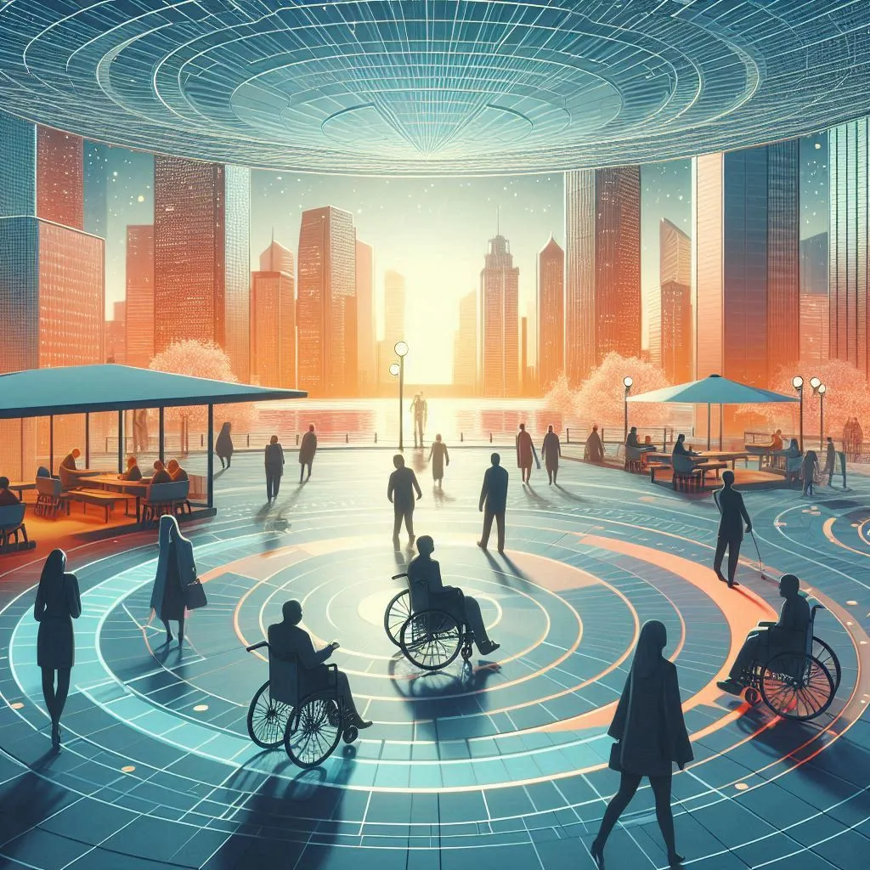
PIEKĻŪSTAMĪBA PUBLISKĀJĀS ĒKĀS
LABĀ PRAKSE

Slide 2
PUBLISKO ĒKU Piekļūstamības elementi
Autostāvvieta cilvēkiem ar invaliditāti
Ietves (līdz ēkas galvenajai ieejai)
Uzbrauktuve pie ieejas ēkā
Galvenā ieeja, durvis
Gaiteņi
Skaņas, vizuālā un taktilā informācija
Pārvietošanās starp stāviem
Drošība, evakuācijas ceļi
Piekļūstama tualete un higiēnas telpa
Piekļūstama duša
Cits* (piemēram, mācību telpa, terase, atpūtas telpa, ēdināšanas telpa u.c.)

Slide 3
PUBLISKAS ĒKAS
projektējot ēkas, stadionus, arēnas, brīvdabas objektus, kā arī to novietošanu, jaunu būvniecību, atjaunošanu, pārbūvi un restaurāciju, nodrošina vides un informācijas piekļūstamību, ievērojot universālā dizaina principus*
*MK 19.10.2021. Nr. 693 "Būvju vispārīgo prasību būvnormatīvs LBN 200-21"

Slide 4
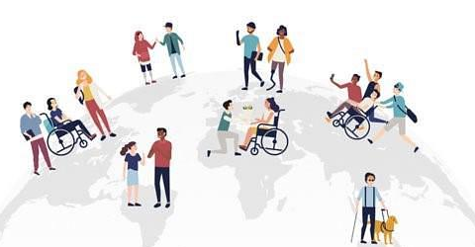
PIEKĻŪSTAMAS VIDES LIETOTĀJI
Cilvēki ar kustību traucējumiem, kas lieto ratiņkrēslu, kruķus, staiguļus u.c.
Cilvēki ar dzirdes traucējumiem, kas lieto dzirdes aparātus
Cilvēki ar dažāda veida redzes traucējumiem
Cilvēki ar uztveres un garīgās veselības traucējumiem
Visi cilvēki, tai skaitā vecāki ar maziem bērniem, vecāka gadagājuma cilvēki
Notes:
Grūtības vai nespēja lietot ekstremitātes, muskuļu kontroles vājums, sajūtu ierobežojumi
Ierobežojumi, kas saistīti ar daļēju vai pilnīgu nespēju uztvert skaņas un piekļūt audio informācijai
Grūtības redzēt objektus, uztvert gaismu vai krāsu, pareizi novērtēt attālumus
Ierobežota sensorā uztvere, uzvedības un garīgās veselības traucējumi

Slide 5
KĀDA IR PIEKĻŪSTAMA VIDE?
FIZISKĀ VIDE
INFORMATĪVĀ VIDE
kontrasta risinājumi/ marķējumi
Taktilie un Braila raksta uzraksti
virziena un informācijas norādes un piktogrammas
indukcijas un akustiskās cilpas
piekļuve bez šķēršļiem
piekļūstamas telpas
pārvietošanās starp stāviem
drošība un evakuācija

Slide 6
PIEKĻŪSTAMA INFORMATĪVĀ VIDE
zīmju valoda
indukcijas cilpas
subtitri un reāllaika transkripcija
DZIRDES
TRAUCĒJUMI
palielināta druka
ierunāts teksts
runas sintēze
Braila raksts
REDZES
TRAUCĒJUMI
UZTVERES
TRAUCĒJUMI
vieglā valoda
piktogrammas, norādes un apzīmējumi

Slide 7
1. AUTOMAŠĪNU STĀVVIETA CILVĒKIEM AR INVALIDITĀTI
izmērs 3,5 x 5m
horizontāls un vai vertikāls apzīmējums
ciets, līdzens segums
ieteicamais attālums līdz ēkai ≤ 25 m

Slide 8
AUTO STĀVVIETA CILVĒKIEM AR INVALIDITĀTI NEPĀRDOMĀTS RISINĀJUMS
Nelīdzens auto stāvvietas segums un nav vertikālais apzīmējums, horizontālais apzīmējums nekontrastē →

Slide 9
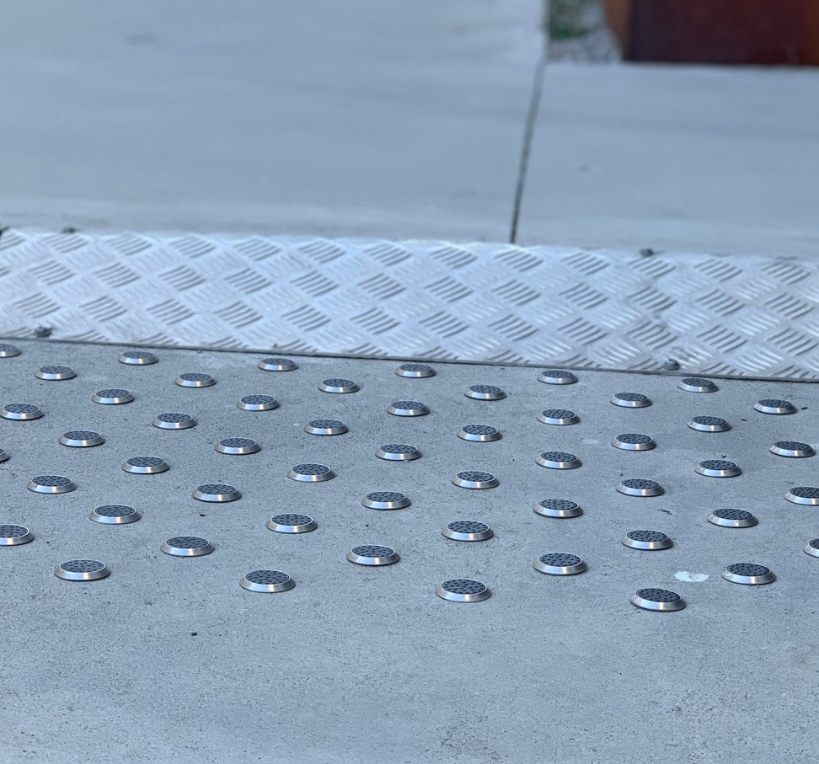
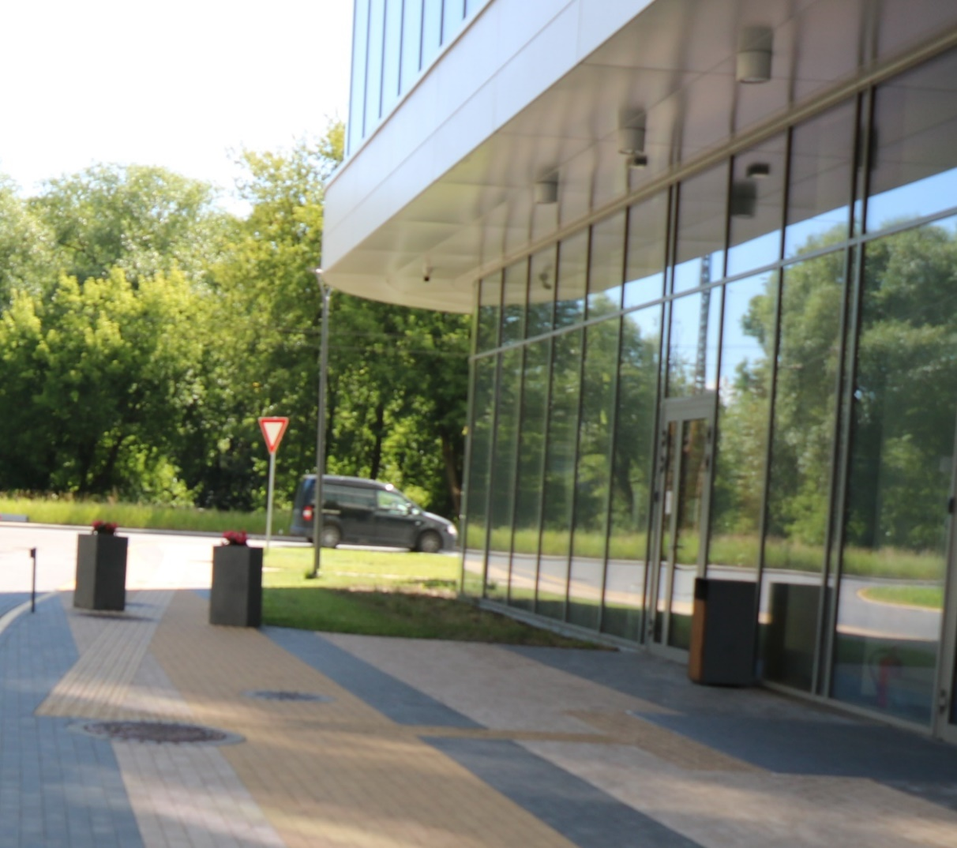
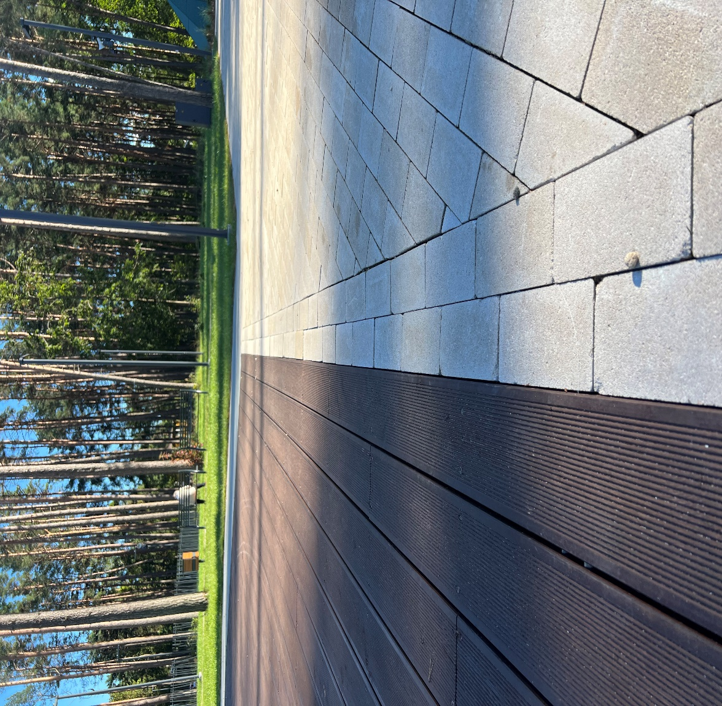
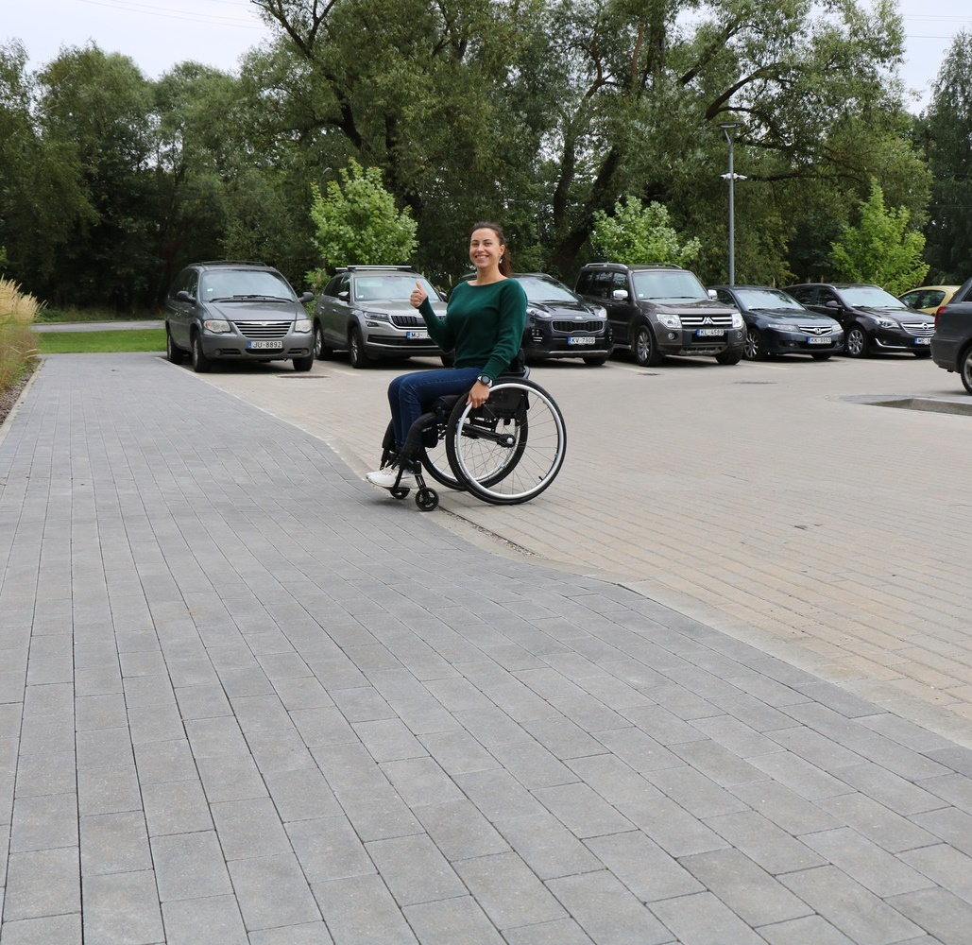
2. Ietves (LĪDZ ĒKAS GALVENAI IEEJAI)
platums ≥ 1,2 m (brīvs no šķēršļiem)
ciets, līdzens un neslīdošs segums
savienojumi veidoti vienā līmenī (līmeņu maiņa ≤ 2 cm)
vadulu sistēmas cilvēkiem ar redzes traucējumiem

Slide 10
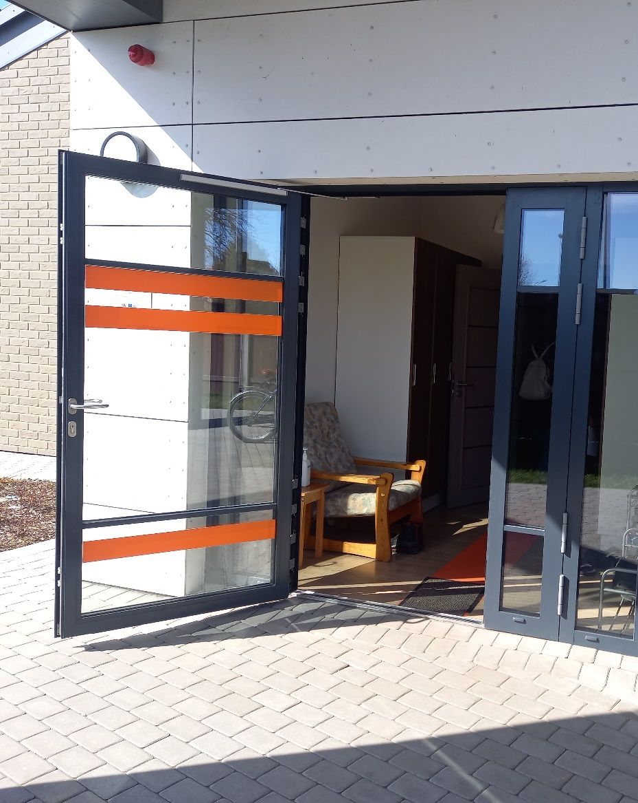
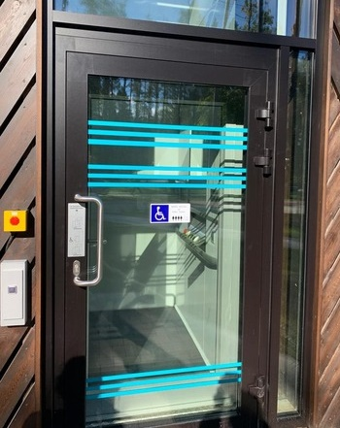
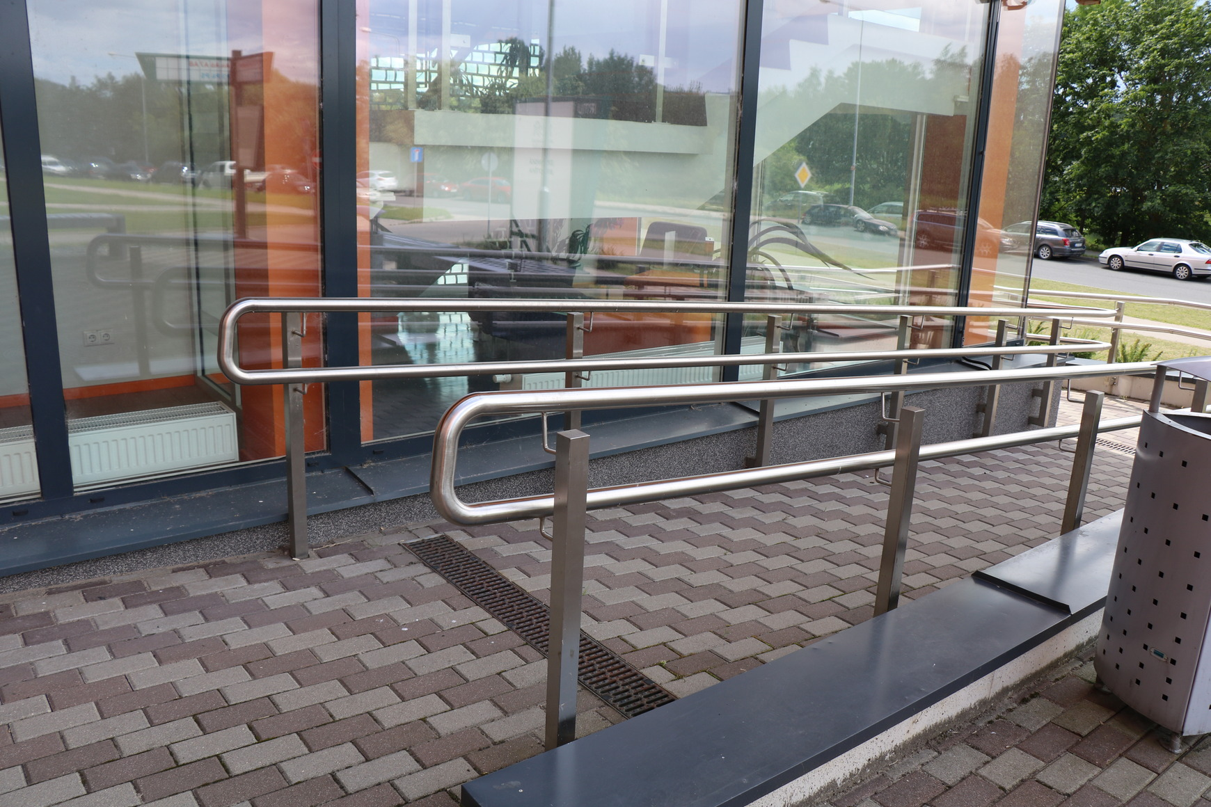
3. Galvenā vai alternatīvā ieeja
Vienā līmenī, pacēlājs vai uzbrauktuve
Uzbrauktuve ≥ 1 m plata, ar slīpumu 5% (1:20)
Margas divos augstumos no abām pusēm 0,7 m un 1,1 m augstumā
Margas garākas par 0,3 m kā uzbrauktuve un tās gali ir noapaļoti uz leju

Slide 11
Galvenā vai alternatīvā ieeja nepārdomāti risinājumi
← Šķērslis cilvēkiem ratiņkrēslos - pie margām puķu kastes
← Margas īsākās par uzbrauktuvi un gali nav noapaļoti uz leju, viens augstums, nav kontrasta pret ārējo vidi

Slide 12
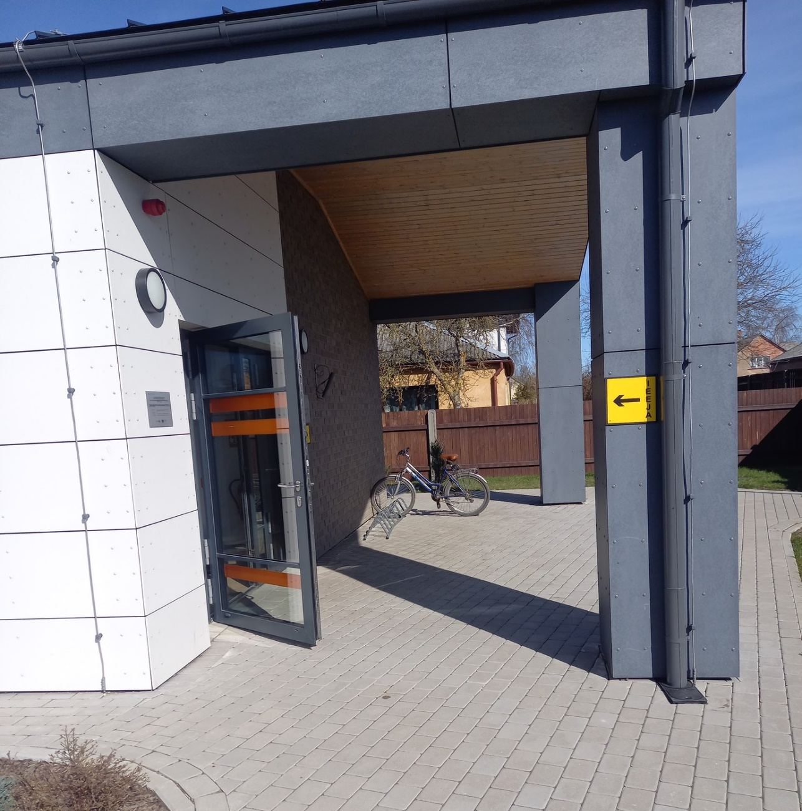
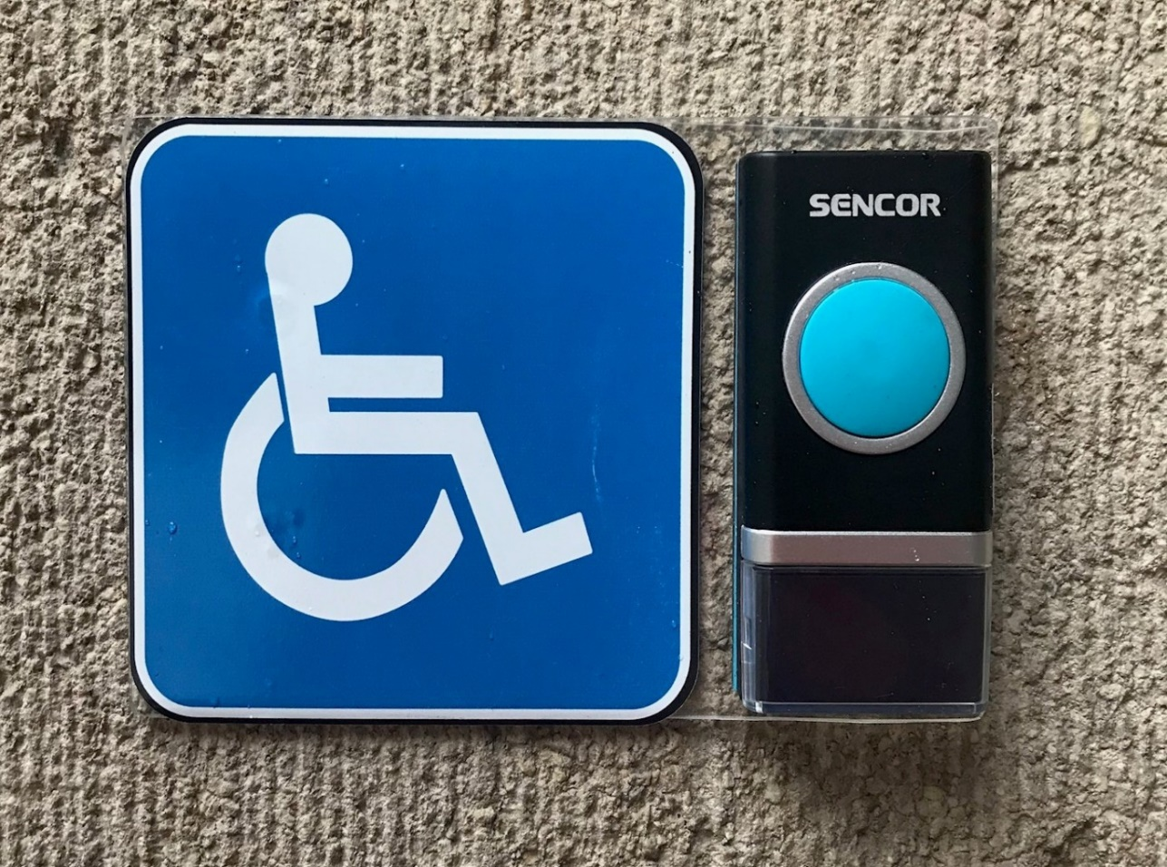
4. Ieejas durvis
Platums ≥ 0,9 m
Manevrēšanas laukums 1,5 m
Zvanu poga vai domofons 0,9 m – 1,2 m
Kontrasta marķējums stikla virsmām 3 augstumos (0,35 m, 1,4 m un 1,6 m)
Nojume virs ieejas

Slide 13
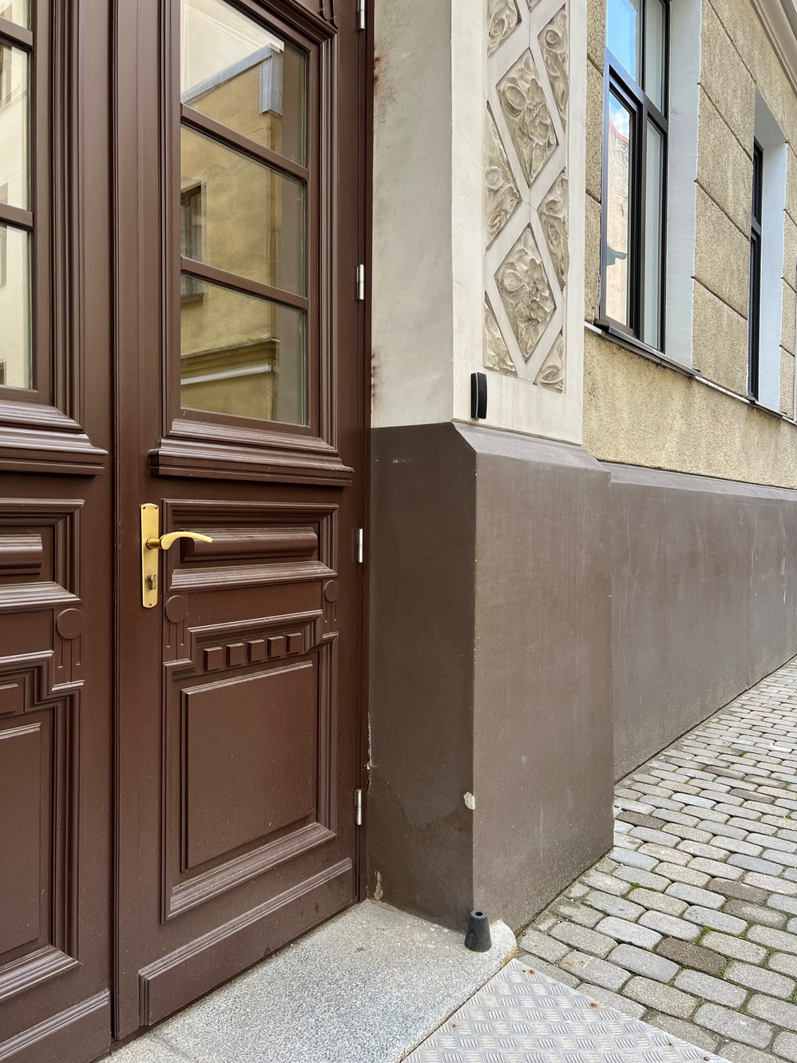
Ieejas durvis NEPĀRDOMĀTI RISINĀJUMI
Marķējumam nepietiekošs kontrasts, nav trīs augstumos
Karšu lasītājs nav sasniedzams ratiņkrēsla lietotājiem

Slide 14
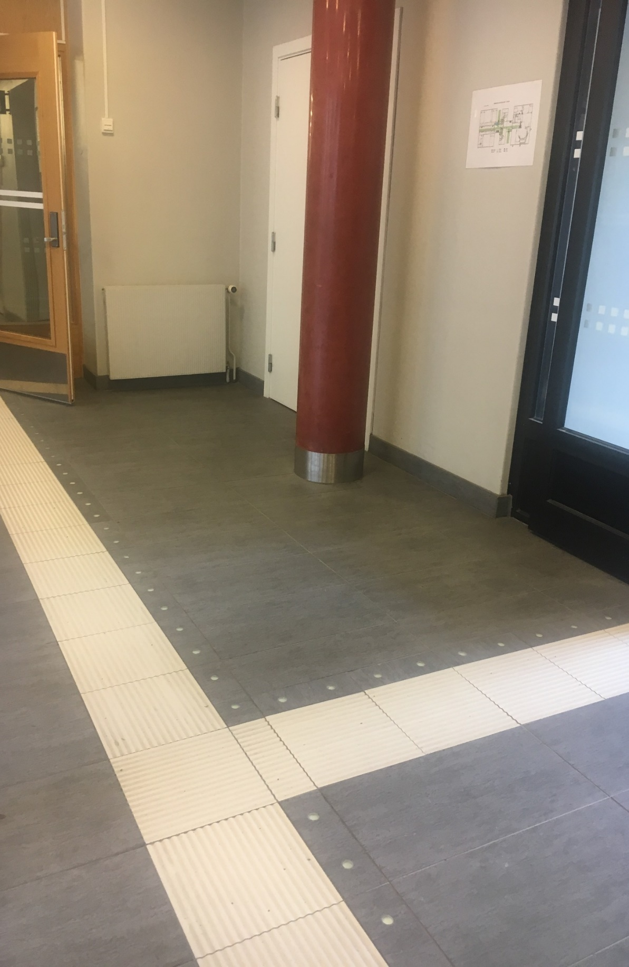
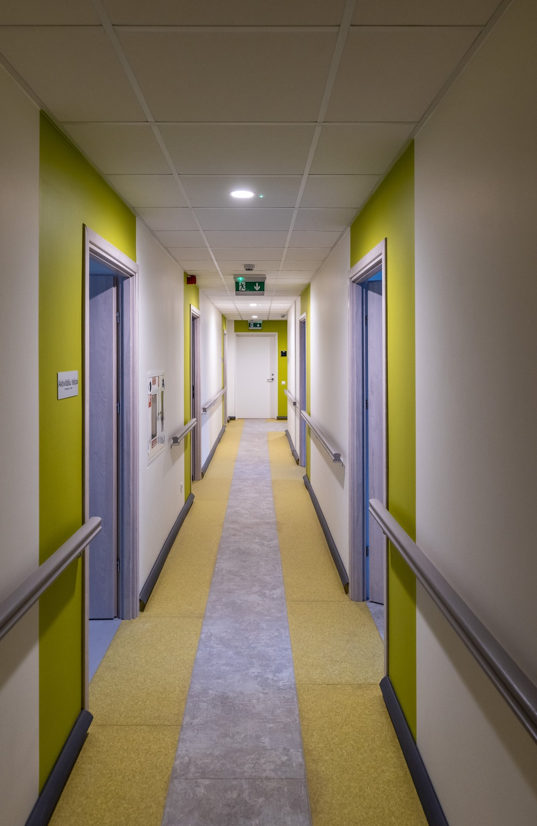
5. GAITEŅI
platums ≥ 1,5 m
bez šķēršļiem
kontrasta un taktilie risinājumi
atbalsta margas gaiteņos (apaļas)

Slide 15
6. Skaņas, vizuālā un taktilā informācija
SKAŅAS PIEKĻŪSTAMĪBA
VIZUĀLI RISINĀJUMI, KONTRASTS
TAKTILA UN BRAILA INFORMĀCIJA
Akustiskās cilpas telpās
Indukcijas cilpas (tai skaitā pārnēsājamās)
Informācijas taktilas plāksnes
Taktilie apzīmējumi
Taktilas virsmas pirms un pēc kāpnēm, pie līmeņa maiņām
Kontrastējošas zīmes un norādes 1,4 m augstumā
Kontrastējoši risinājumi un marķējumi trīs augstumos

Slide 16
Skaņas, vizuālā un taktilā informācija
Labā prakse
Indukcijas cilpa informācijas centrā
Evakuācijas norāde ratiņkrēsla lietotājiem taktila un ar Braila rakstu
Taktila telpas karte

Slide 17
Skaņas, vizuālā un taktilā informācija Nepārdomāti risinājumi
← Neatbilstošs stikla virsmas marķējums –puscaurspīdīgs, nav kontrasta
← Auditorijas apzīmējums nav taktils un ar Braila rakstu

Slide 18
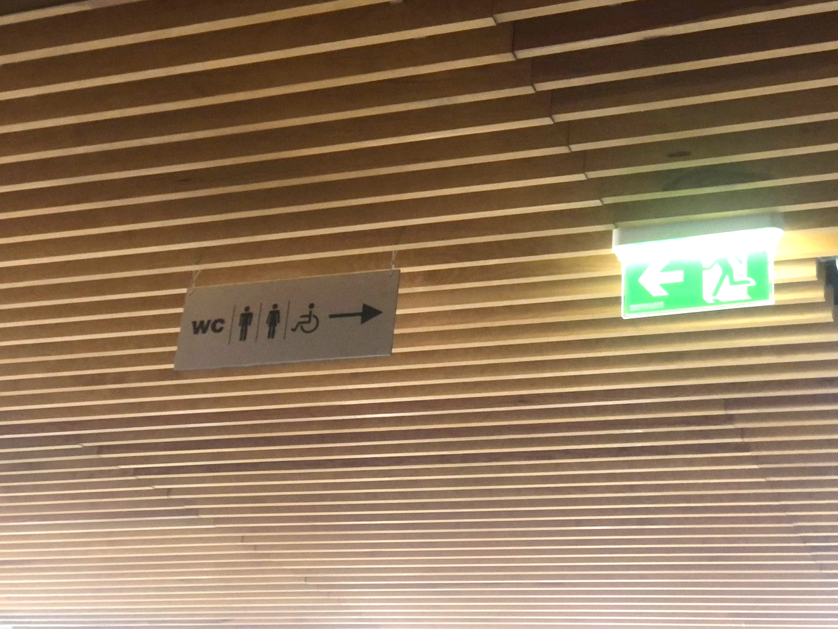
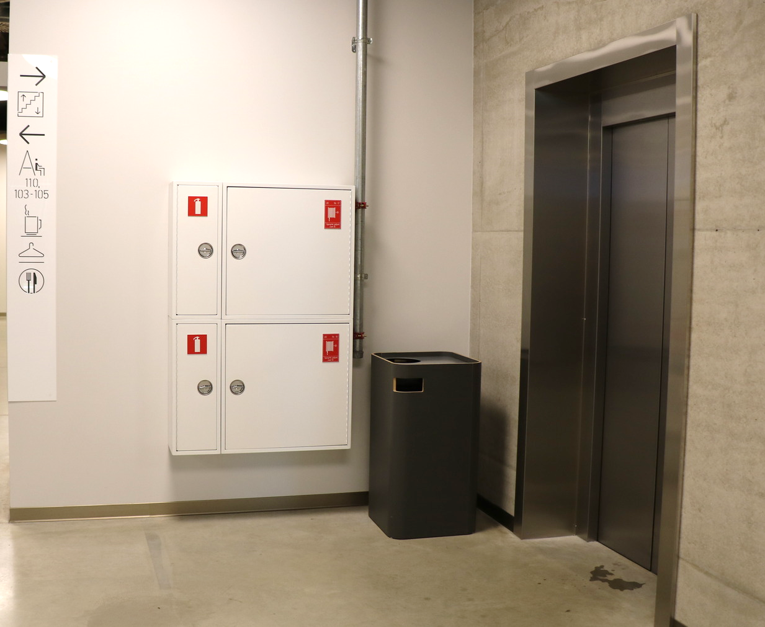
7. Drošība EVAKUĀCIJAS CEĻU PIEMĒROTĪBA CILVĒKIEM AR INVALIDITĀTI
Balss izziņošanas sistēma
Gaismas brīdinājuma signāli
Evakuācijas ceļi ir marķēti
Durvis, grīdas un citas apdares virsmas - savstarpēji kontrastējošas
Ugunsdzēšamie aparāti sasniedzami ratiņkrēsla lietotājiem

Slide 19
DROŠĪBA
NEPĀRDOMĀTI RISINĀJUMI
Signalizācijas poga atrodas 1,6 m augstumā, kas var būt neaizsniedzama cilvēkiem ratiņkrēslā
Evakuācijas plāns nav taktils
Aplama norāde - cilvēkiem ratiņkrēslos nav izmantojams risinājums

Slide 20
8. PĀRVIETOŠANĀS STARP STĀVIEM
KĀPNES
LIFTS
PACĒLĀJS

Slide 21
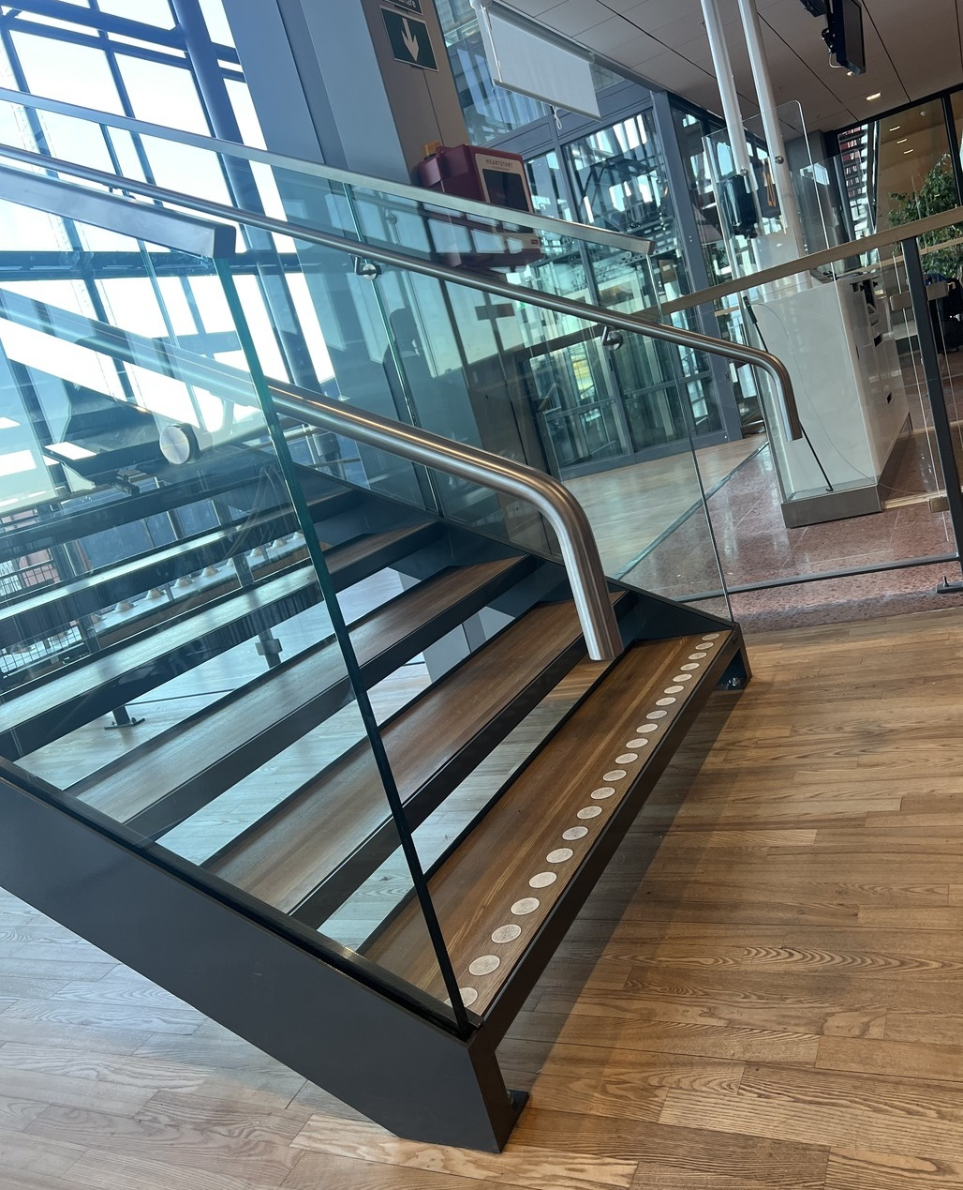
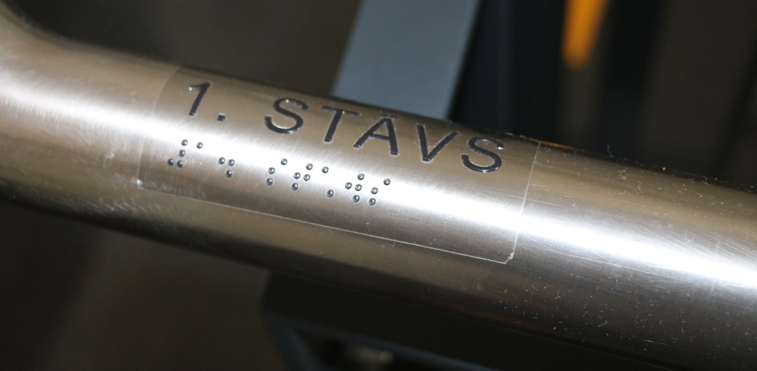
Kāpnes
Vienāda augstuma pakāpieni
Kontrasta margas 1,1 m augstumā, garākās kā pirmais un pēdējais pakāpiens par 0,3 m, margu gali noapaļoti uz eju
Margās iestrādāts taktils apzīmējums par esošo stāvu
Pirmais un pēdējais pakāpieni marķēti (labā prakse marķēt visus pakāpienus)

Slide 22
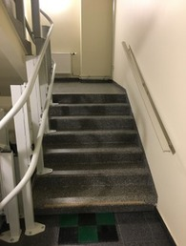
KĀPNES NEPĀRDOMĀTI RISINĀJUMI
← Dažāda augstuma pakāpieni, neatbilstošas margas
Nepietiekošs pirmā un pēdējā pakāpiena → kontrasts, margai nav kontrasta, nav taktils un ar Braila rakstu esošā stāva apzīmējums

Slide 23
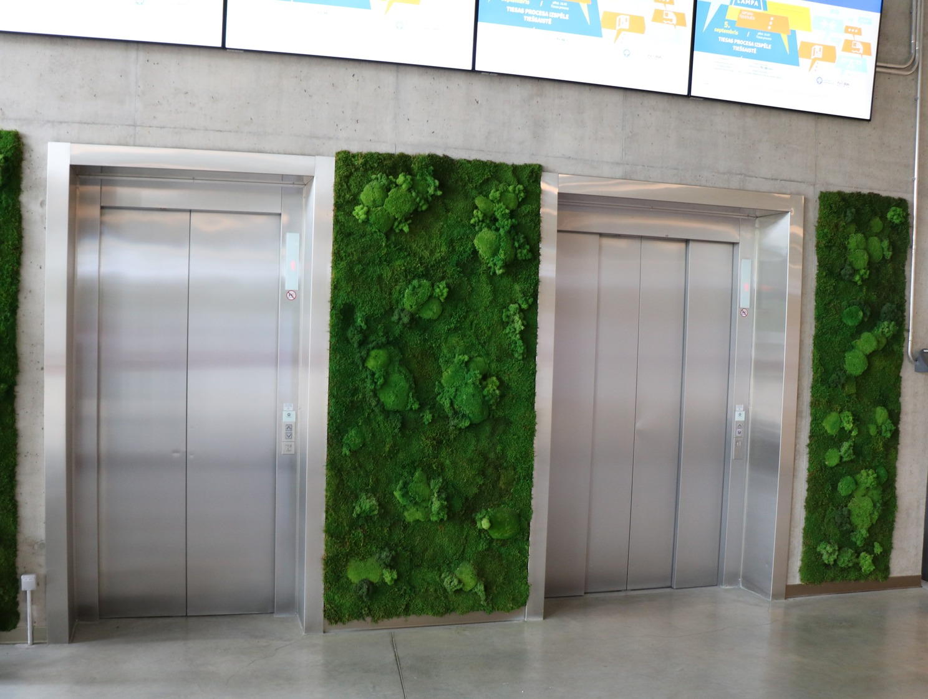
Lifts
Vadības panelis 0,9 m augstumā
Kontrolpaneļa pogas nav augstāk par 1,2 m
Kabīnes izmēri ir vismaz 1,1 x 1,4 m
Durvju platums vismaz 0,9 m
Iepretim lifta ieejai ir spogulis (cilvēku ratiņkrēslos izbraukšanai atmugureniski)
Lifta pogām un vadības panelim ir apzīmējums Braila rakstā vai taktilā veidā

Slide 24
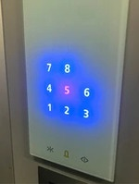
lifts NEPĀRDOMĀTI RISINĀJUMI
Lifta izsaukuma poga nav taktila, nav kontrasta
Skārienjūtīgas pogas, kas liedz iespēju lietot liftu cilvēkiem ar redzes traucējumiem

Slide 25
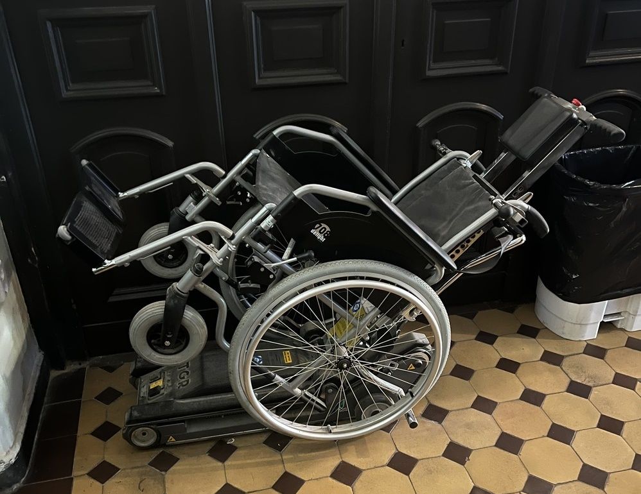
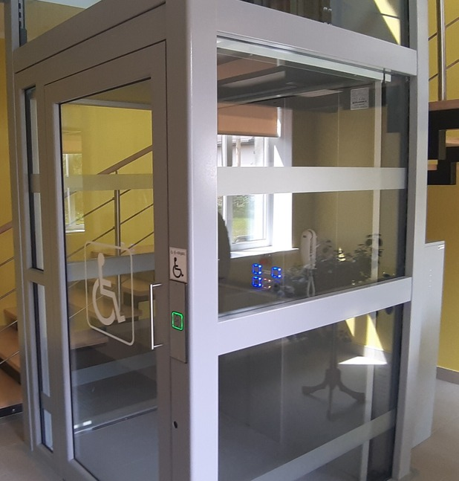
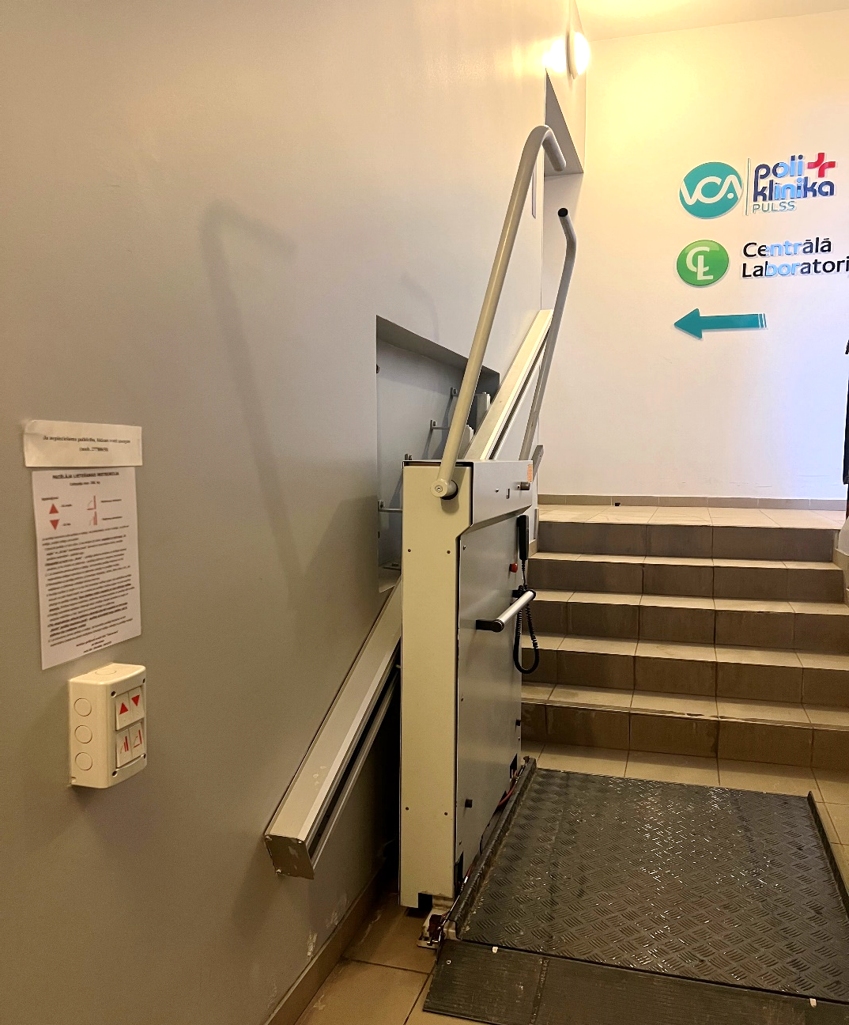
Pacēlājs
Vertikāls un/vai diagonāls pacēlājs
Kāpurķēžu pacēlājs (ja cits risinājums tehniski nav iespējams)
Patstāvīgas lietošanas iespējas, lietošanas instrukcija un atbildīgās personas tālruņa numurs

Slide 26
9. Piekļūstama tualete un higiēnas telpa
TUALETES TELPA
HIGIĒNAS TELPA

Slide 27
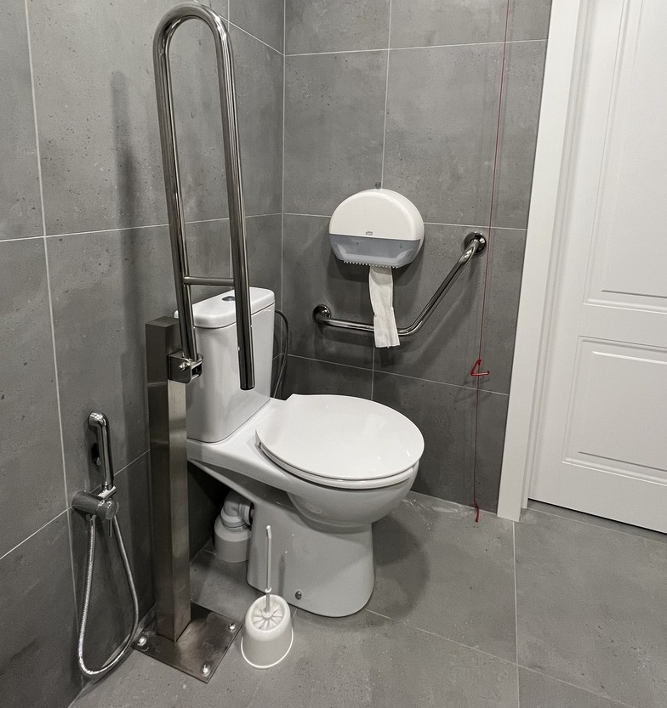
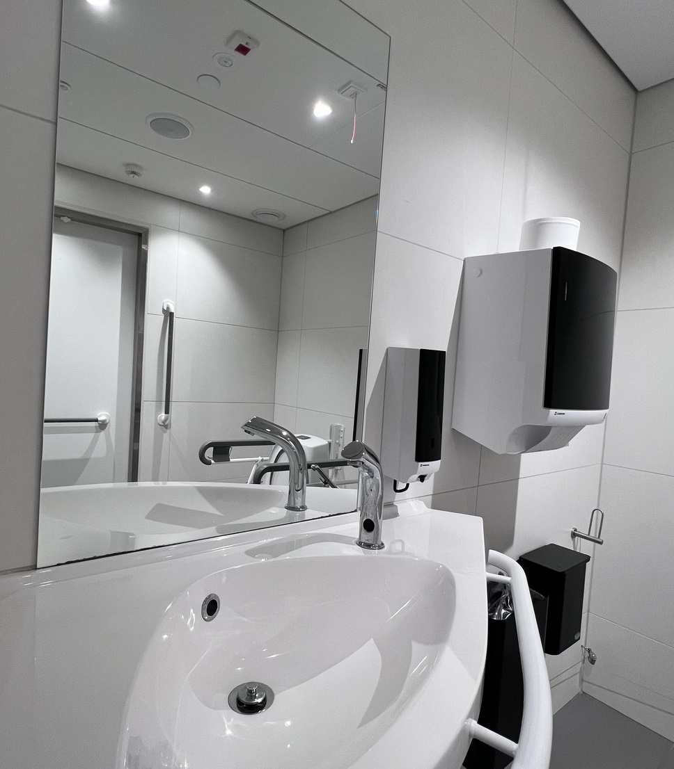
Tualete un higiēnas telpa
Klozetpoda priekšā ir brīvs manevrēšanas laukums 1,5 x1,5 m
Roku balsti, rokturis visā durvju platumā
Palīdzības pogas (0,15 m un 0,90 m augstumā) un aukla
Brīva vieta zem izlietnes 0,70 m augstumā
Spogulis, ziepes un roku žāvētājs ir sasniedzami cilvēkiem ratiņkrēslos (1m augstumā, ērti sasniedzami)
Higiēnas telpā ir klozetpods, bidē duša, izlietne, kušete, spogulis, bērnu pārtinamais galdiņš

Slide 28
tualete
NEPĀRDOMĀTI RISINĀJUMI
Spogulis un roku dvielis nav sasniedzami cilvēkiem ratiņkrēslā
Cilvēkam ratiņkrēslā nav iespējams piebraukt pie klozetpoda ne no vienas puses – attēlā ir visa telpa
Ar kājām atverama atkritumu kaste, kuru nevar izmantot cilvēks ratiņkrēslā

Slide 29
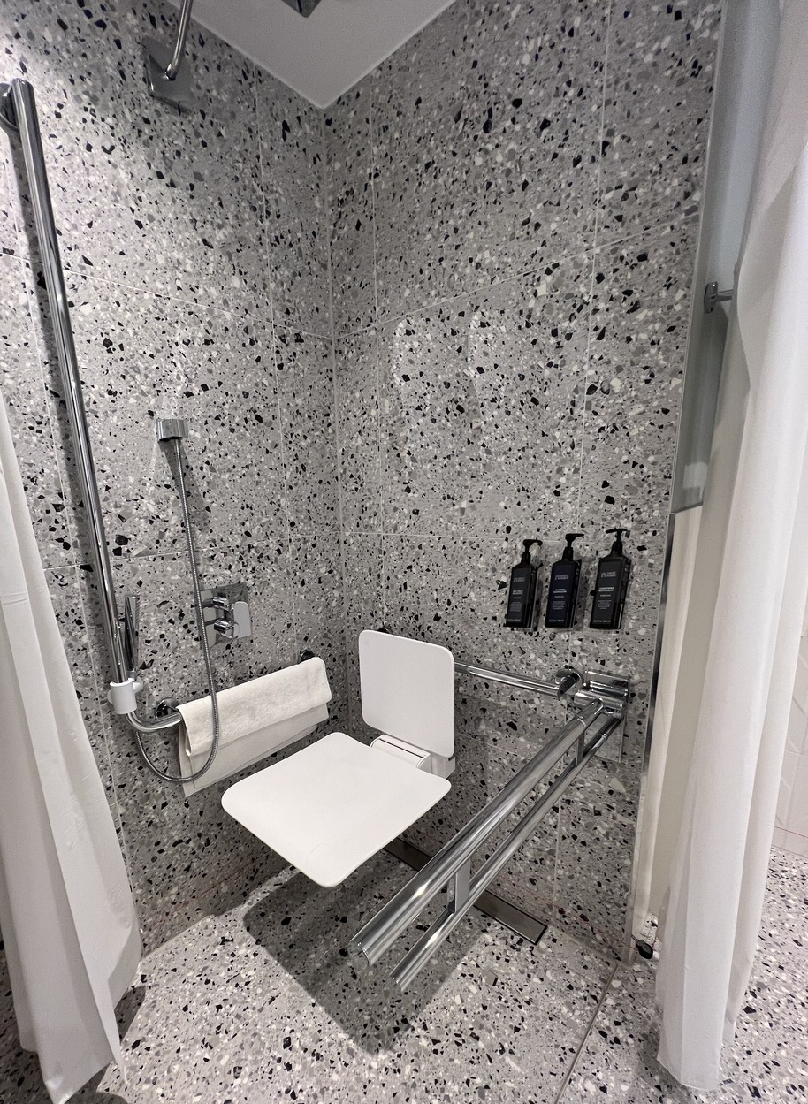
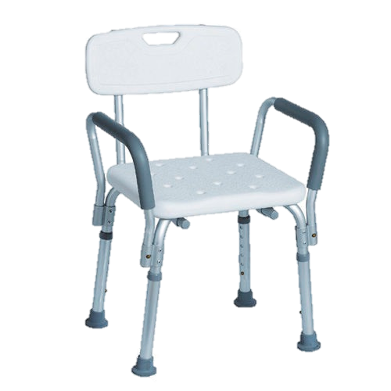
10. Dušas telpa
Horizontāls 0,9 m augstumā un vertikāls rokturis 0,9 m – 1,6 m augstumā
Regulējams dušas uzgaļa augstums (0,9 m – 2 m)
Sasniedzams ziepju turētājs un dvieļu āķis (1m augstumā)
Stiprināms pie sienas 0,5 m augstumā vai pieliekams dušas krēsls (no mīksta materiāla)
Palīdzības pogas un aukla

Slide 30
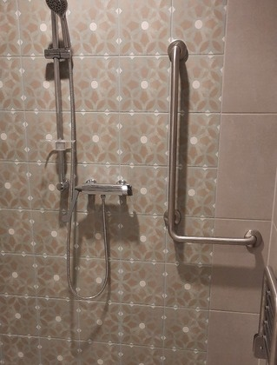
duša NEPĀRDOMĀTI RISINĀJUMI
Pārāk zemu dušas krēsls un vertikāls rokturis, pārāk augstu dušas klausule un nav horizontāls rokturis 0,9 m augstumā
Ciets metāla krēsls, dušas uzgalis tālu no krēsla, vertikālajam atbalsta rokturim ir jābūt tuvu pie dušas klausules

Slide 31
Citi ĒKU elementi
Mācību auditorija
Ēdināšanas telpa
Atpūtas telpa

Slide 32
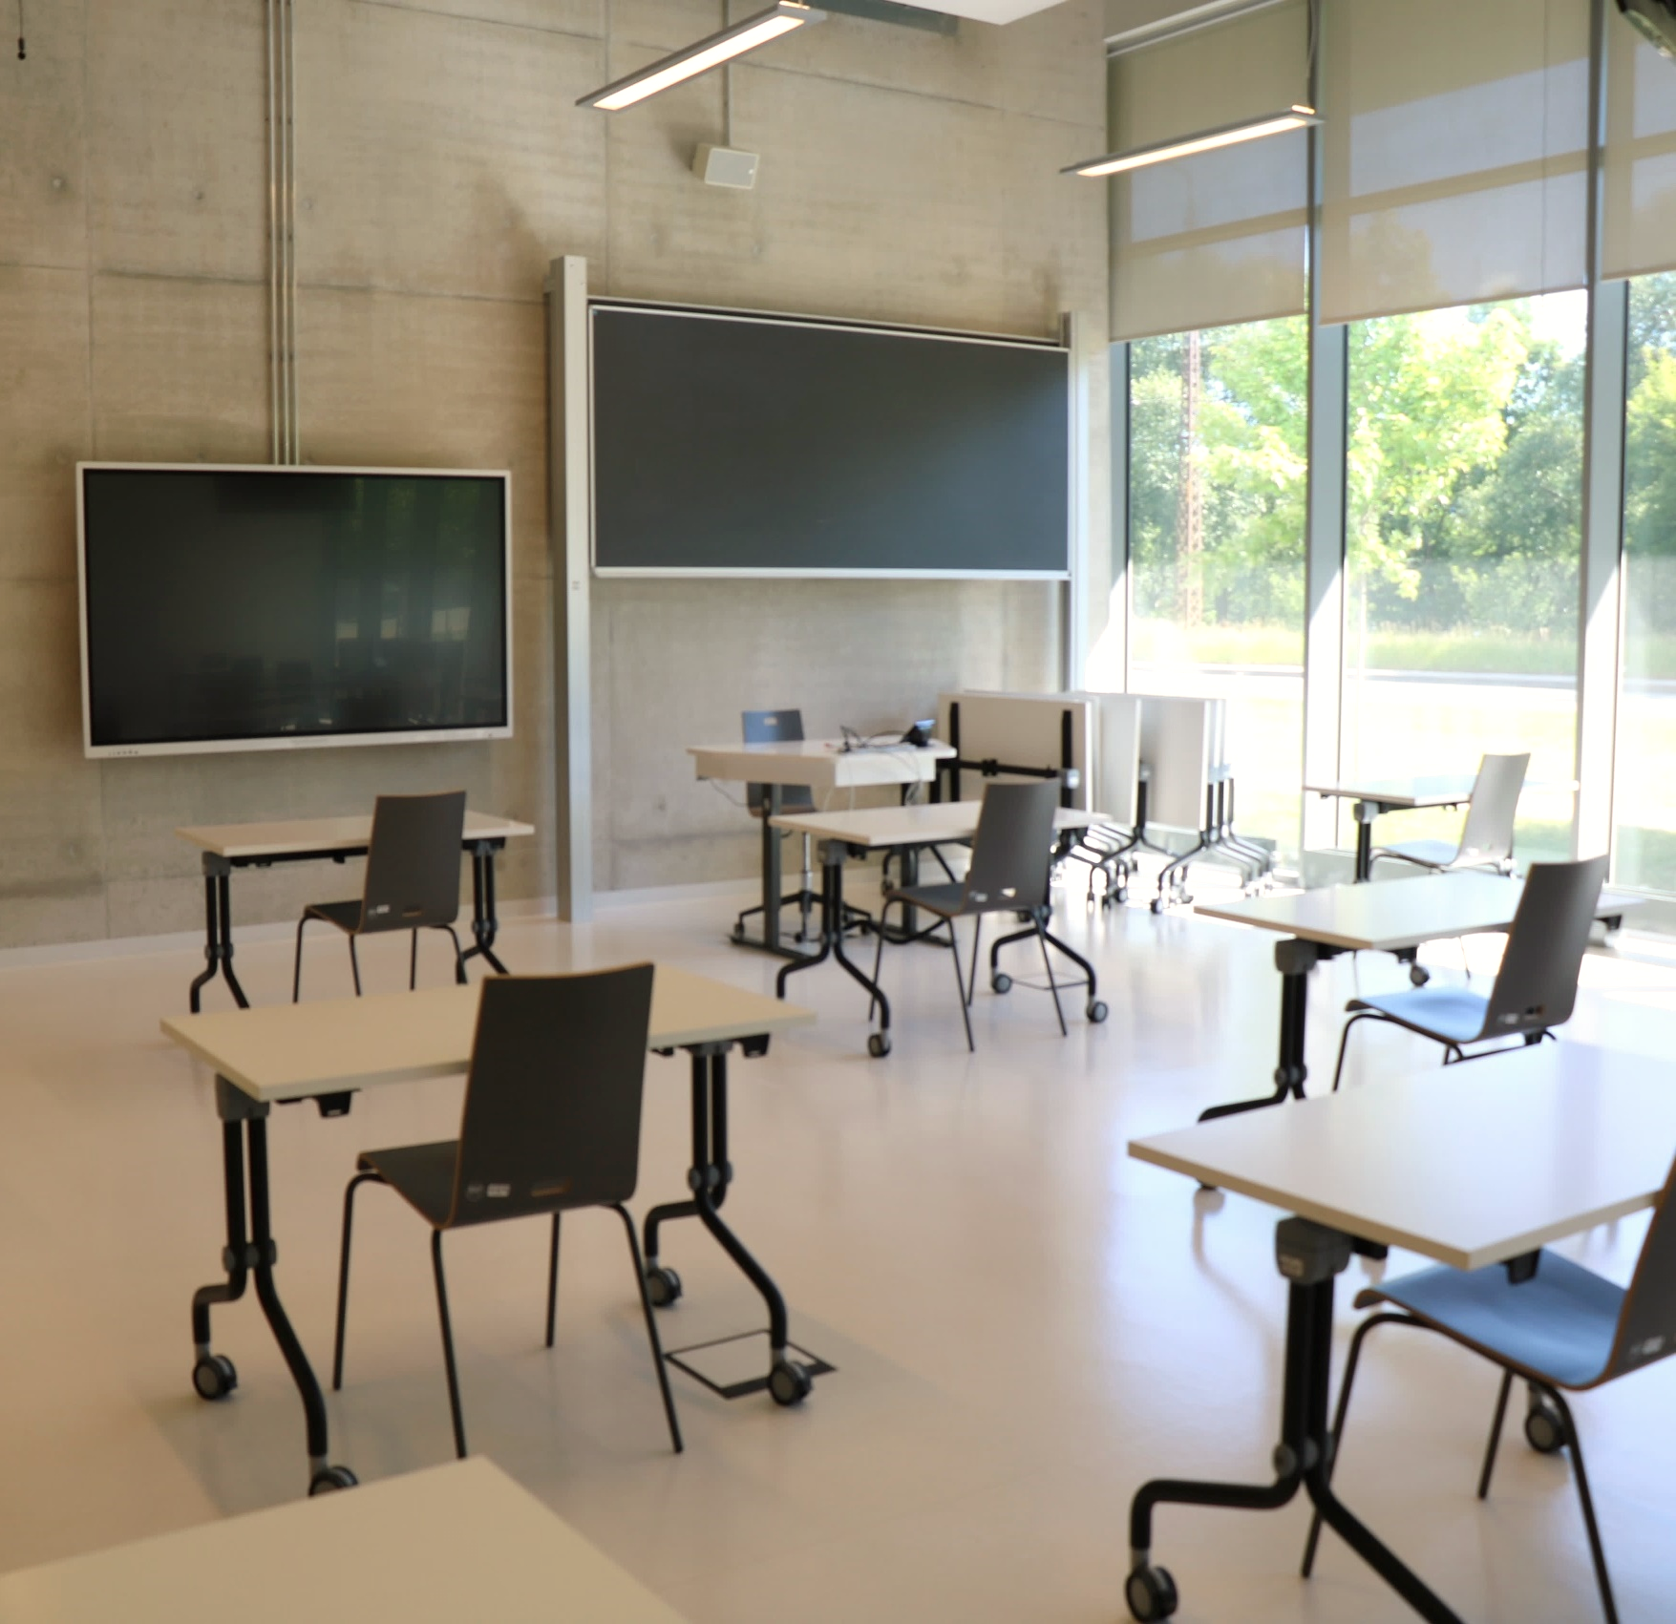
Mācību auditorija
Galds ar brīvu vietu zem tā 0,7 m augstumā vai elektriski regulējams
Brīvs no šķēršļiem ceļš starp galdiem ≥ 1 m
Blakus elektrības kontaktligzda ratiņkrēslu uzlādei
Tāfele ar regulējamu augstumu
Grīdas virsmas segums ir ciets, līdzens un neslīdošs
Durvis kontrastē ar sienām un citiem telpas elementiem

Slide 33
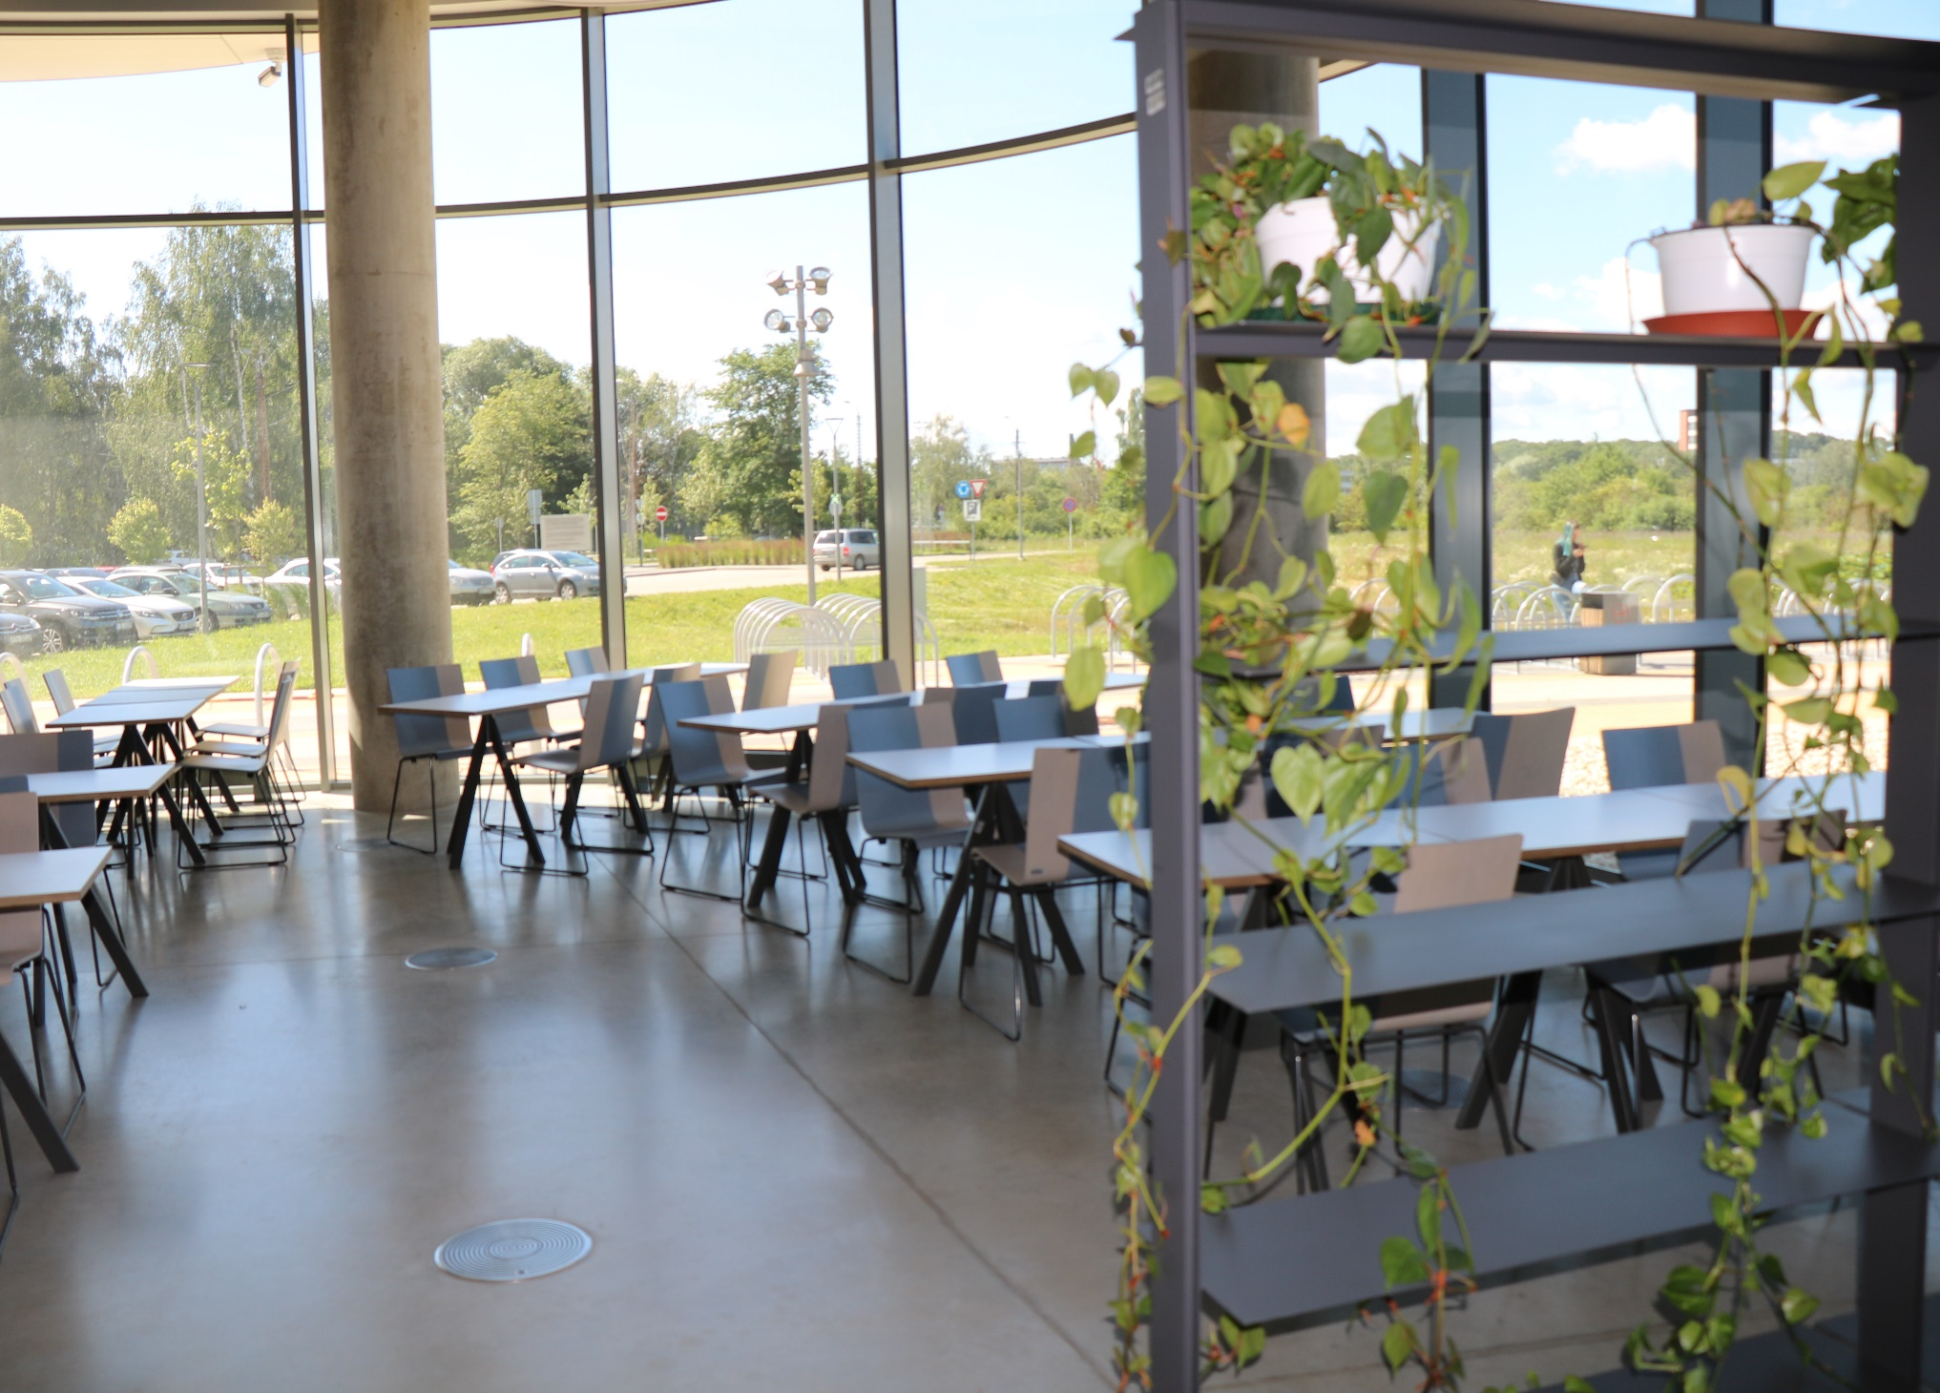
Ēdināšanas telpa
Ēdnīcas lete ne augstāk kā 0,85m
Zem letes/ galda brīva vieta ratiņkrēsla piebraukšanai
Zem galda – brīva vieta platums x augstums x dziļums: 0,8 m x 0,7 m x 0,5 m
Brīvs no šķēršļiem ceļš starp galdiem

Slide 34
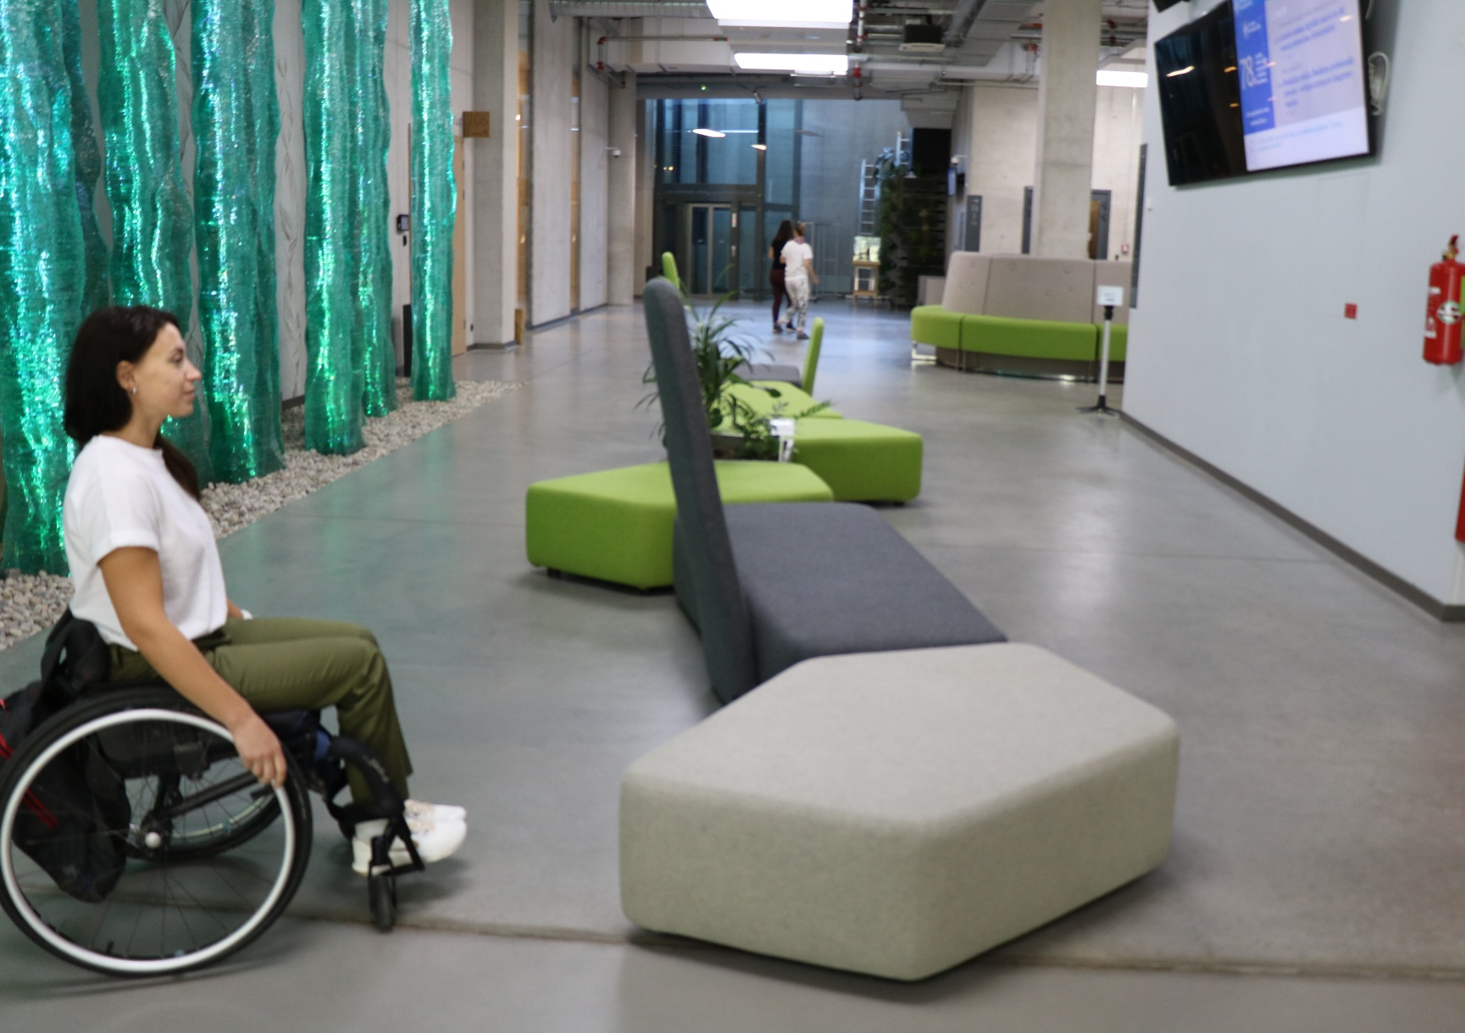
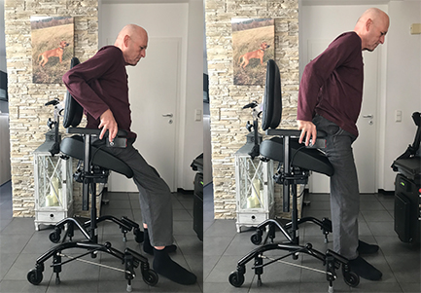
Atpūtas iespēja
Ir nodrošināta atpūtas iespēja ratiņkrēsla lietotājiem un tiem, kam grūti vai nav iespējams apsēsties
Atpūtas krēsla vai dīvāna augstums ir 0,45 m - 0,5 m, kas ir ērti izmantojams cilvēkiem ratiņkrēslā
Regulējama atpūtas krēsla augstums ir 0,7 m – 1 m, kas ir ērts cilvēkiem ar citiem kustību traucējumiem

Slide 35
IETEIKUMI IEKĻAUJOŠAS VIDES VEIDOŠANAI
Smelties idejas par iekļaujošas vides veidošanu aicinām Labklājības ministrijas tīmekļa vietnē:
Ieteikumi iekļaujošas vides veidošanai

Slide 36
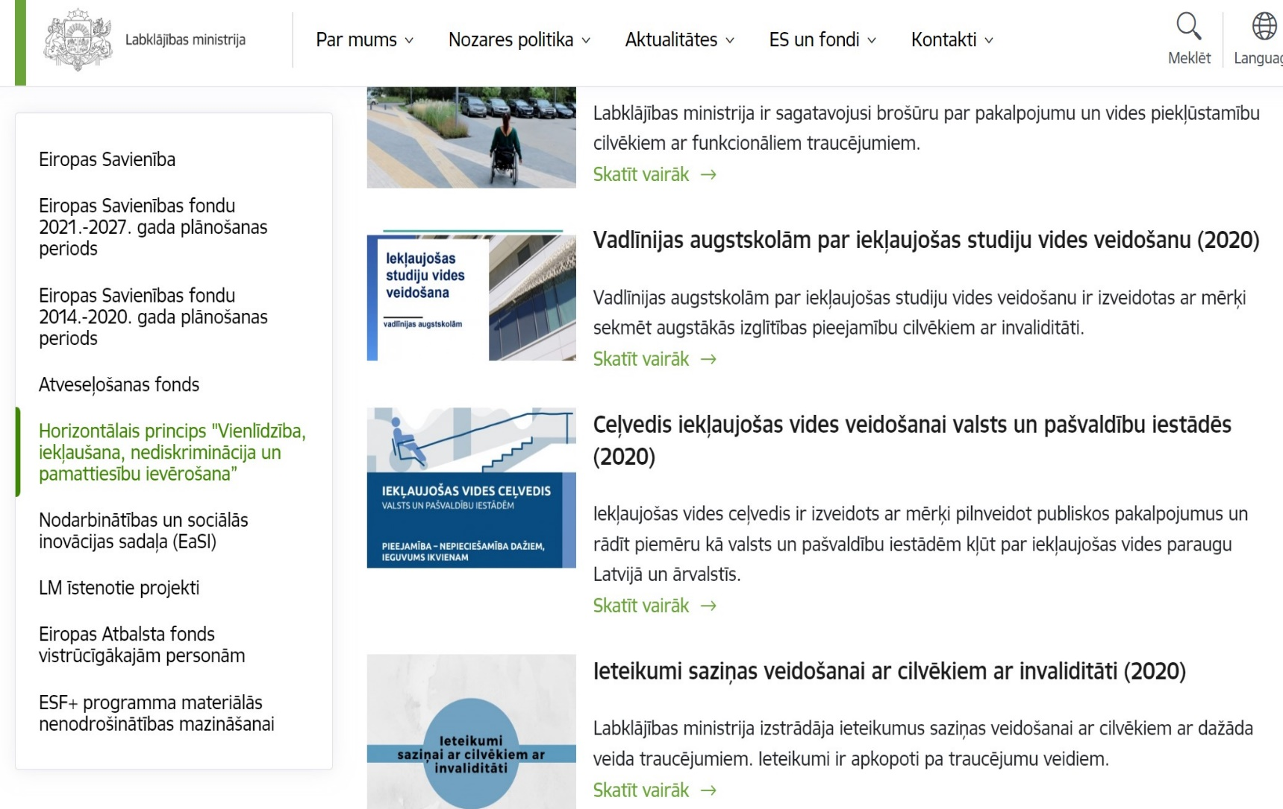
IETEIKUMI EFEKTĪVAI SAZIŅAI AR CILVĒKIEM AR FUNKCIONĀLIEM TRAUCĒJUMIEM
Lai nodrošinātu kvalitatīvu un piekļūstamu informācijas un pakalpojumu sniegšanu, aicinām smelties idejas par efektīvu saziņu ar cilvēkiem ar funkcionāliem traucējumiem Labklājības ministrijas tīmekļa vietnē:
Ieteikumi efektīvai saziņai ar cilvēkiem ar funkcionāliem traucējumiem

Slide 37
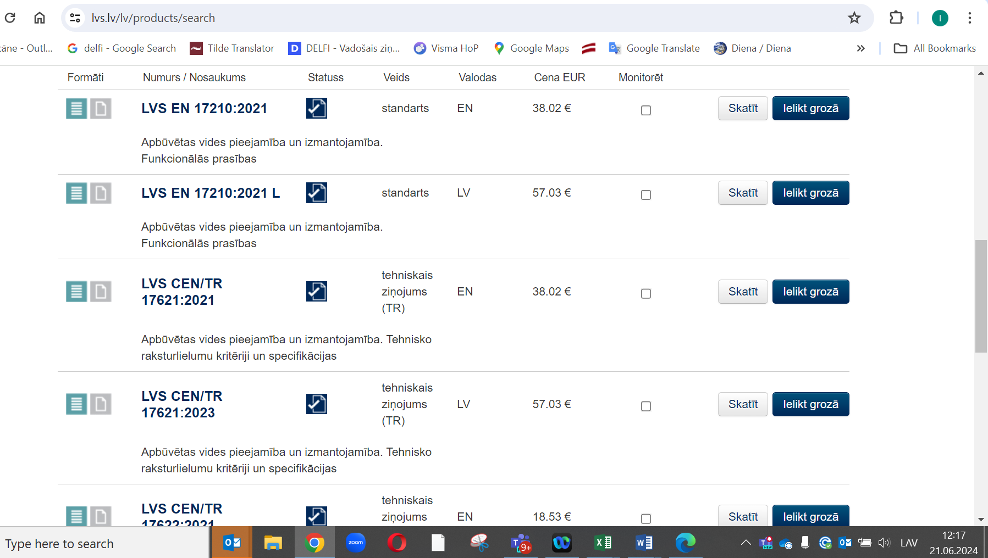
RESURSI
Lai nodrošinātu pilna cikla piekļūstamību publiskajām ēkām, ārtelpai un pakalpojumiem, aicinām izmantot Latvijas Valsts Standartus:
LVS CEN/TR 17621:2023 «Apbūvētas vides pieejamība un izmantojamība. Tehnisko raksturlielumu kritēriji un specifikācijas»
LVS EN 17210:2021 L «Apbūvētas vides pieejamība un izmantojamība. Funkcionālās prasības»
LVS CEN/TR 17622:2023 «Apbūvētas vides pieejamība un izmantojamība. Atbilstības novērtēšana»
LVS EN 301549:2022 L «IKT produktu un pakalpojumu piekļūstamības prasības»

Slide 38
Paldies par uzmanību!
https://www.lm.gov.lv/lv/horizontalais-princips-vienlidziba-ieklausana-nediskriminacija-un-pamattiesibu-ieverosana
Inese Vilcāne
Inese.Vilcane@lm.gov.lv
Tel. 64331836
Poļina Rožkova
Polina.rozkova@lm.gov.lv
Tel. 64331837
Skolas iela 28, Rīga, LV-1331
lm@lm.gov.lv
+371 80205100

